Slide 1
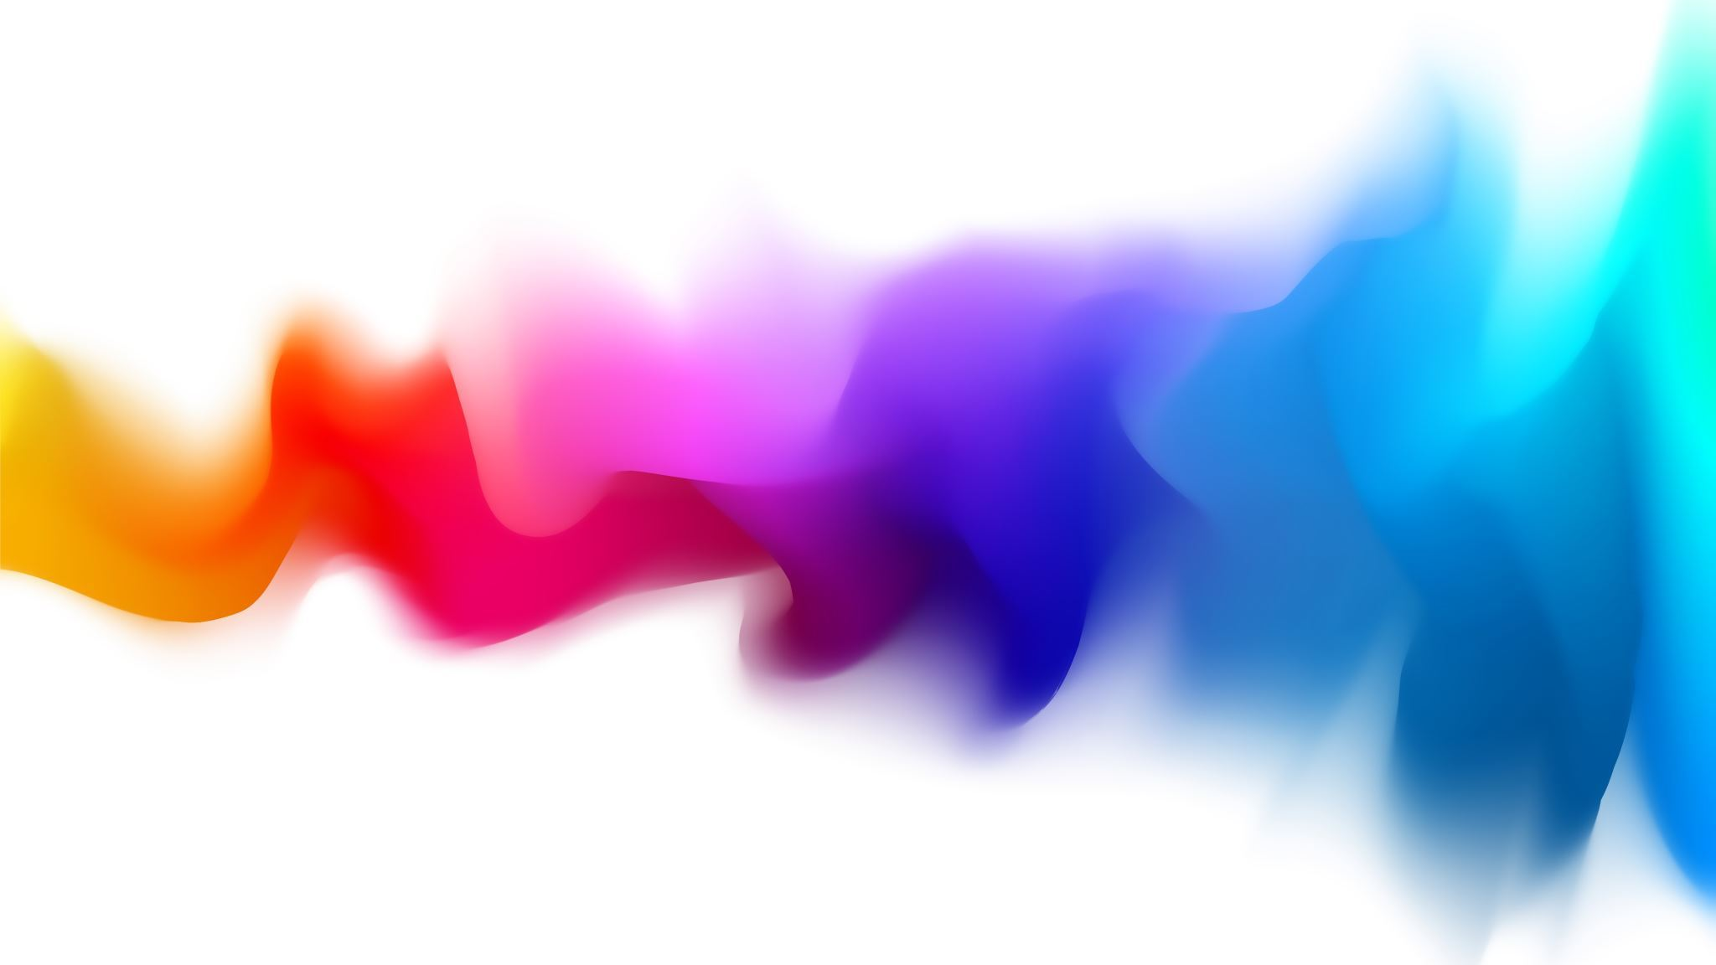
Mechanizm mycia i prania
Rafał Tumasz, Bartosz Grzyb, Maciej Musielik, Piotr Niemiec 3k

Slide 2
Napięcie powierzchniowe cieczy
Napięcie powierzchniowe to siła, która powoduje, że powierzchnia cieczy zachowuje się jak sprężysta błona.
Powodują je siły przyciągania między cząsteczkami cieczy.

Slide 3
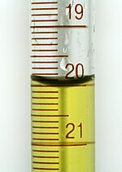
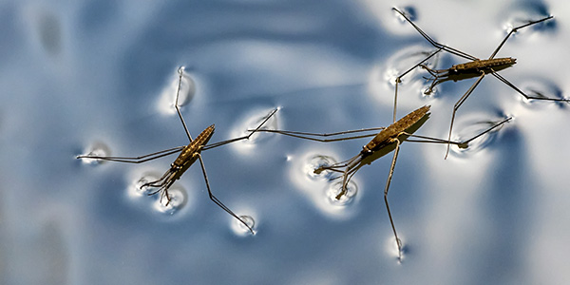
Zastosowanie napięcia powierzchniowego cieczy
Notes:
Tworzenie się menisków - zakrzywienie powierzchni swobodnej cieczy w pobliżu rozdzielenia od siebie powierzchni swobodnej cieczy i ciała stałego lub innej niemieszającej się cieczy.
Pływanie owadów po wodzie - Nartnik wodny chodzący po wodzie. Owad ten może pływać po wodzie, ponieważ jego nogi są pokryte włoskami, które zmniejszają napięcie powierzchniowe wody.
Kształt kropli wody

Slide 4
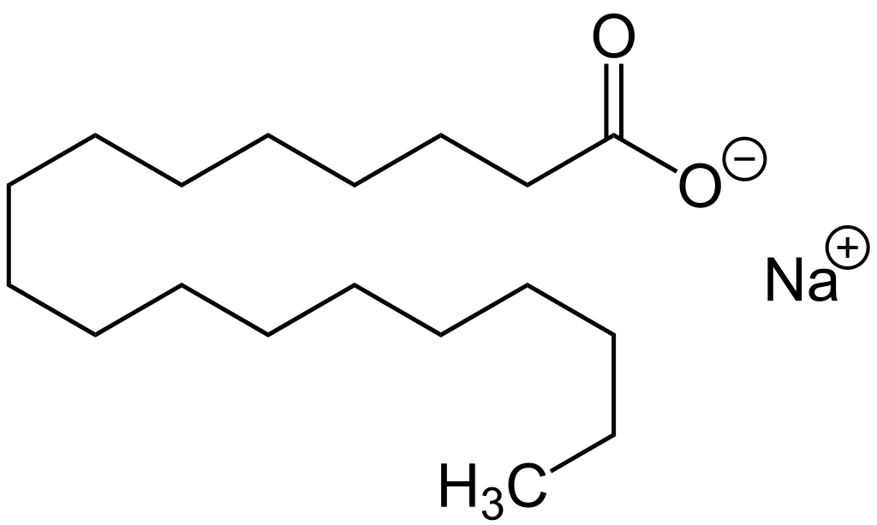
Substancje czynne powierzchniowo (SCP)
Zmniejszają napięcie powierzchniowe cieczy.
Znajdują się w płynach do zmywania oraz proszkach do prania
Składa się z dwóch części: hydrofobowej i hydrofilowej.
Notes:
Zmniejszanie napięcia powierzchniowego cieczy ułatwia usuwanie tłuszczu i brudu z naczyń oraz ułatwia wnikanie wody w tkaniny.
Część hydrofobowa, to ta która "nie lubi" wody, a hydrofilowa to ta która "lubi wodę". hydrofilowa jest zaznaczona w niebieskim kółku.
Na zdjęciu przedstawiony jest model stearynianu sodu, (lub oktadekanian sodu, główny składnik mydeł, wygląda jak biały proszek), poza środkiem powierzchniowo czynnym stosowany jest np. do wyrobu dezodorantów.

Slide 5
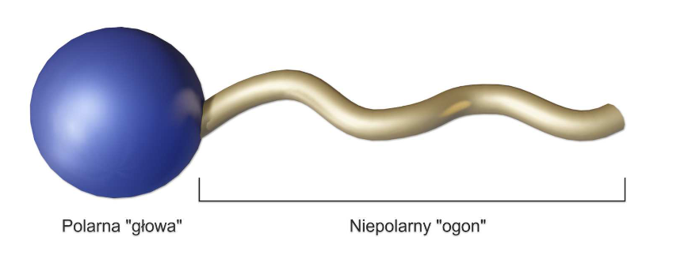
Rola SPC w mechanizmie mycia i prania
Część hydrofilowa przyciąga wodę, tworząc micelę z brudem w środku.
Część hydrofobowa wnika w tłuszcz i brud, otaczając je.
Notes:
Na zdjęciu cząsteczka substancji powierzchniowo czynnej z hydrofilową (niebieską) i hydrofobową (złotą) częścią.
Micela: skupiska jonów mydła

Slide 6
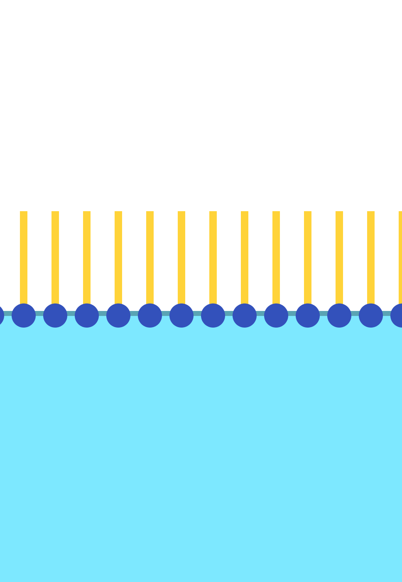
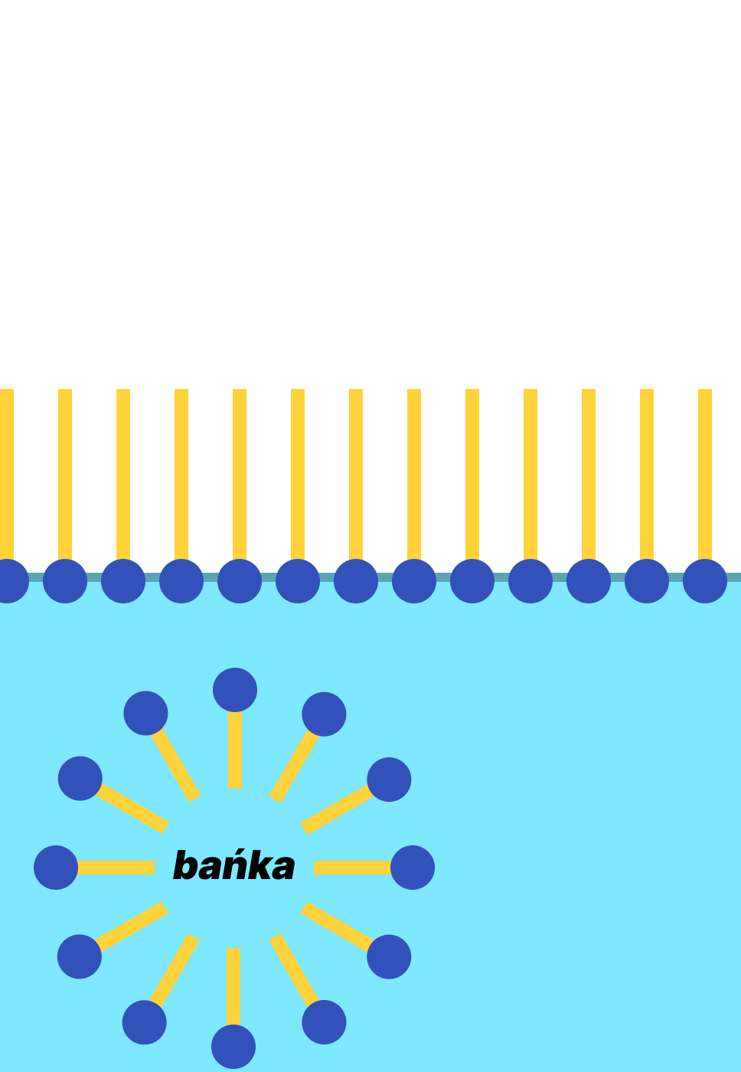
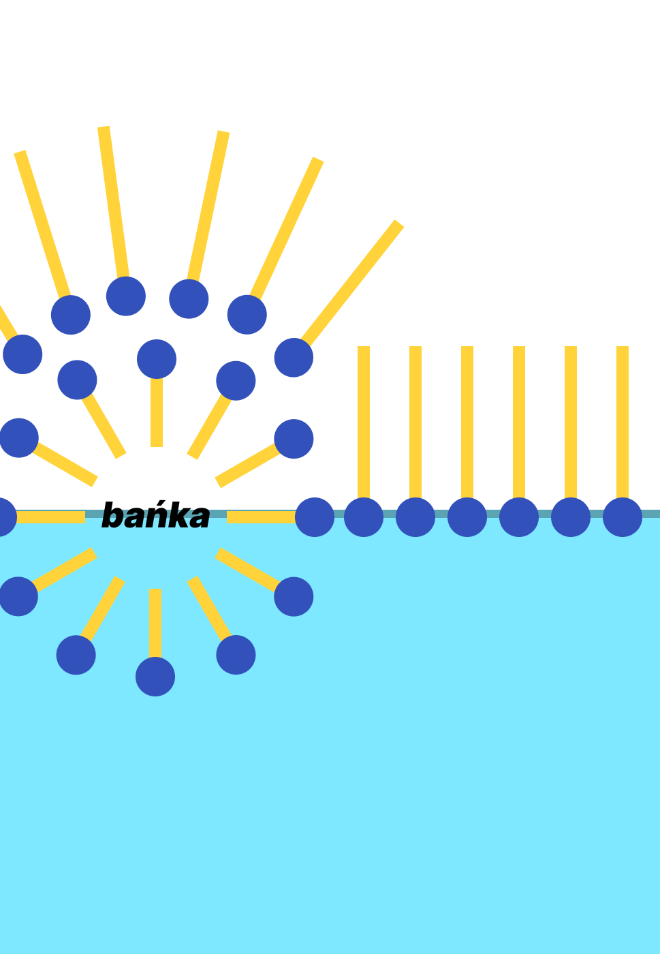
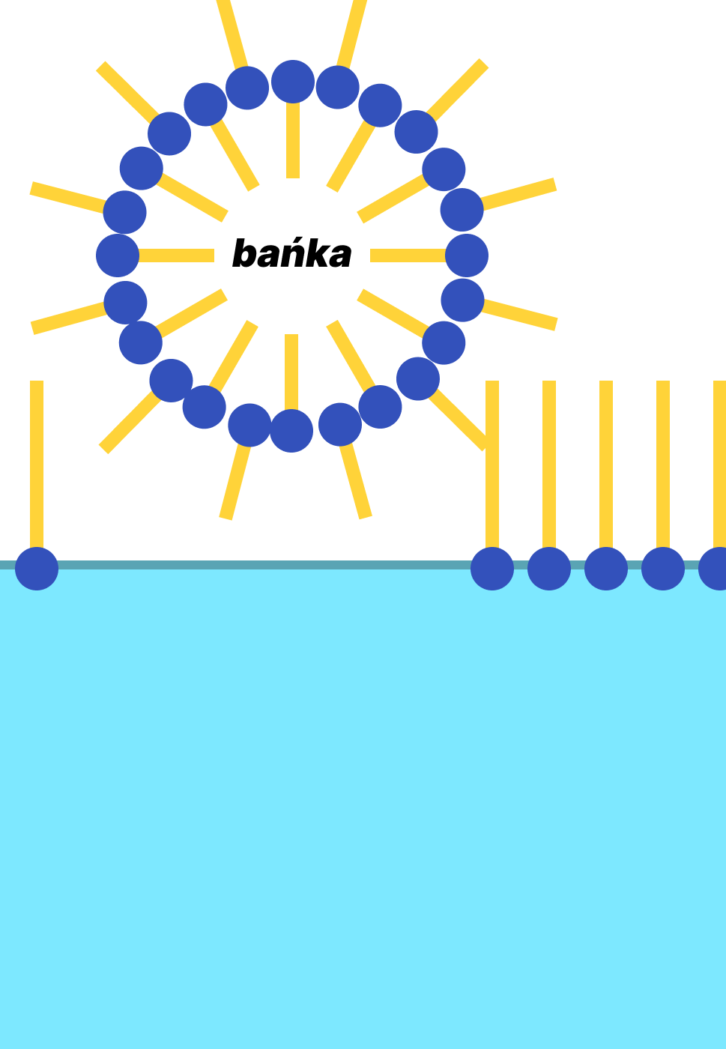
Część hydrofilowa
Proces powstawania piany i baniek mydlanych
Notes:
Mieszamy substancje SPC z wodą
Pojawia się micela, czyli skupisko jonów mydła, w której wnętrzu zamknięty jest pęcherzyk powietrza
Micela unosi się na powierzchnię wody, co tworzy pianę
Micela może unieść się nad wodę, co tworzy "bańkę mydlaną"
Micela: skupiska jonów mydła

Slide 7
Rodzaje substancji powierzchniowo czynnych
SPC
Jonowe
Kationowe
Niejonowe
Anionowe
Notes:
Dzielimy na jonowe (dzielimy je na anionowe i kationowe) i niejonowe
Niejonowe – np. monostearynian glicerolu
Anionowe – mydła, np. anion palmitynianowy, mydło sodowe, potasowe.
Kationowe - chlorki benzalkoniowe (działają odkażająco), np. bromek cetylotrójmetyloamoniowy (działa bakteriobójczo)

Slide 8
Rodzaje zanieczyszczeń metalowych
Fizyczne
chemiczne
Notes:
Fizyczne: osadzenie się tłuszczu i związków chemicznych znajdujących się w wodzie i powietrzu
Chemiczne: reakcja chemiczna powierzchni metalu

Slide 9
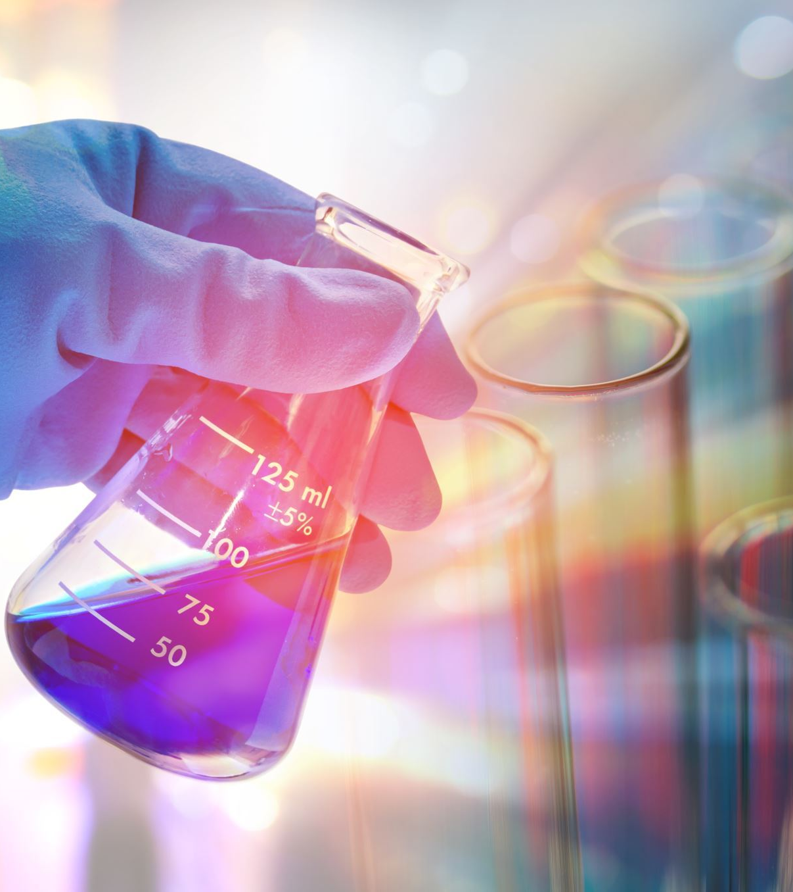
Usuwanie zanieczyszczeń z powierzchni metalowych
Fizyczne:
środki rozpuszczających składniki brudu
środki zawierające substancję ścierną
szczotki
Chemiczne:
środki czyszczące, np. soda oczyszczona, ocet, chlorowodór, wodorotlenek sodu,
Notes:
Chlorowodór (HCl), wodorotlenek sodu (NaOH), soda oczyszczona (NaHCO3)
Przykłady zanieczyszczeń chemicznych:
rdza: usuwana 10% roztworem HCl lub NaOH -> płukanie przedmiotu wodą i roztworem sody oczyszczonej
czarny nalot na srebrze: gorąca woda z dodatkiem octu i sody oczyszczonej
patyna na miedzi: mycie amoniakiem lub solą kuchenną + octem w ciepłej wodzie

Slide 10
Dziękujemy za uwagę
Autorzy:
Rafał Tumasz
Bartosz Grzyb
Maciej Musielik
Piotr Niemiec

